Slide 1
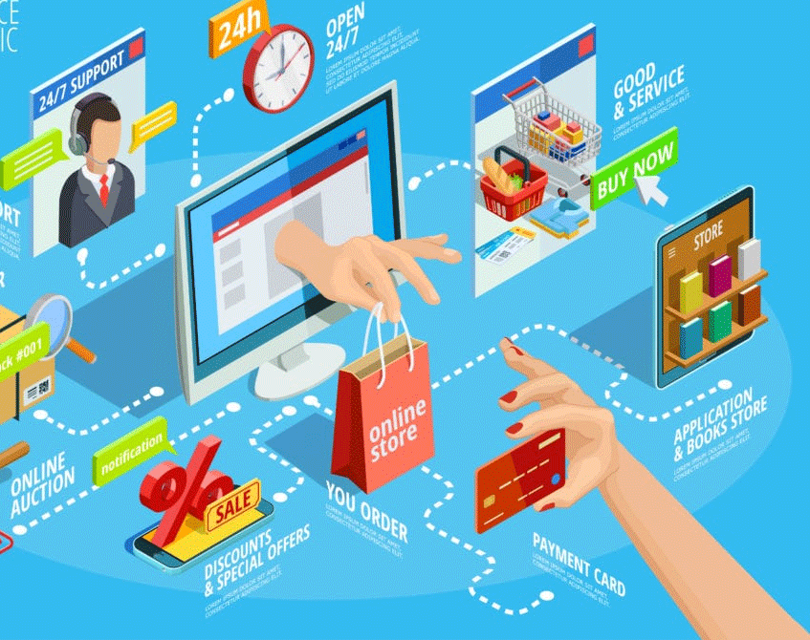
التجارة الإلكترونية
د. سالم الجندي
Salem.aljundi@kunoozu.edu.iq
كلية الكنوز الجامعة
2024

Slide 2
المحتويات
5. استراتيجيات تسويق التجارة الإلكترونية
6. خدمات الدعم اللوجستي للتجارة الالكترونية
7. التجارة الإلكترونية الدولية
مقدمة في التجارة الإلكترونية
أسس التجارة الإلكترونية
الاعتبارات الفنية والقانونية والأخلاقية للتجارة الالكترونية
بناء موقع التجارة الإلكترونية

Slide 3
MODE OF ASSESSMENTS
Components | Marks
Semester Exam | 30
Assignment | 10
Absenteeism & Participation | 10
Final Exam | 50

Slide 4
مقال Essay
1. اكتب مقالا بصفحتين فقط عن أحد تطبيقات التجارة الإلكترونية مثل Amazon eBay and.
2. أبحث عن مقالات او بحوث ذات صلة باللغتين العربية والإنكليزية في الانترنت.
3. يتضمن المقال مقدمة وفقرات وخاتمة. كيف تكتب مقالا أكاديميا؟
4. ضع عنوانا للبحث والاسم والشعبة (صباحي، مسائي)
5. أرسل ملف PDF الى salem.aljundi@kunoozu.edu.iq ، وأبتدأ البريد الالكتروني بالاسم والشعبة وعنوان المقال، وانتظر تأكيد الاستلام
6. أستخدم نمط الخط Simplified Arabic وبحجم خط 14 وأستخدم Bold للعناوين الفرعية و Line spacing 1
7. يمكنك وضع صورة واحدة لتوضيح التطبيق المختار.
8. أرجو تسمية الملف باسمك الثنائي وباللغة الإنكليزية.
9. احذر التشابه مع أي مقال لأحد زملائك.

Slide 5
تطبيقات التجارة الالكترونية
Amazon (www.amazon.com)
eBay (www.ebay.com)
Alibaba (www.alibaba.com)
Etsy (www.etsy.com)
Walmart (www.walmart.com)
Best Buy (www.bestbuy.com)
Target (www.target.com)
Shopify (www.shopify.com)
Flipkart (www.flipkart.com)
Rakuten (www.rakuten.com)
11. Zalando (www.zalando.com)
12. ASOS (www.asos.com)
13. Newegg (www.newegg.com)
14. Overstock (www.overstock.com)
15. AliExpress (www.aliexpress.com)
16. Wayfair (www.wayfair.com)
17. Macy's (www.macys.com)
18 Home Depot (www.homedepot.com)
19 JD.com (www.jd.com)
20. Costco (www.costco.com)

Slide 6
الفصل الثالث: الاعتبارات الفنية والقانونية والأخلاقية للتجارة الالكترونية
مستلزمات البنية التحتية التكنولوجية للتجارة الإلكترونية
الاعتبارات القانونية للتجارة الالكترونية
الاعتبارات الأخلاقية للتجارة الالكترونية

Slide 7
مستلزمات البنية التحتية التكنولوجية للتجارة الإلكترونية
مستلزمات البنية التحتية التكنولوجية للتجارة الإلكترونية تشكل الأساس لضمان أداء فعال وآمن للعمليات التجارية عبر الإنترنت. تشمل هذه المستلزمات عدة عناصر تقنية يجب توفرها لضمان سلاسة تشغيل المواقع والتطبيقات الإلكترونية، وحمايتها من التهديدات الأمنية. إليك شرح للمستلزمات الرئيسية:
1. الاستضافة Hosting
- وصف: توفير مساحة على الخوادم لتخزين واستضافة مواقع التجارة الإلكترونية.
- أهميتها: تؤثر على سرعة الوصول واستجابة الموقع، وتأمين البيانات والمعلومات.

Slide 8
مستلزمات البنية التحتية التكنولوجية للتجارة الإلكترونية
2. شهادات SSL (Secure Sockets Layer)
- وصف: توفير تشفير آمن للاتصال بين المستخدم والخادم لحماية المعلومات الحساسة.
- أهميتها: تعزز الثقة بين العملاء والموقع، وتحمي من هجمات الاختراق وسرقة المعلومات.
3. نظام إدارة المحتوى
- وصف: نظام يسمح بإدارة ونشر المحتوى بشكل فعال على الموقع.
- أهميته: يسهل تحديث المحتوى وإضافة المنتجات، ويساعد في تحسين تجربة المستخدم.

Slide 9
مستلزمات البنية التحتية التكنولوجية للتجارة الإلكترونية
4. قاعدة بيانات:
- وصف: نظام لتخزين وإدارة البيانات، مثل معلومات المستخدمين والمنتجات.
- أهميتها: تساعد في إدارة البيانات وتوفير معلومات دقيقة للعملاء.
5. خدمات الدفع الإلكتروني:
- وصف: نظام لتسهيل عمليات الدفع الآمنة عبر الإنترنت.
- أهميتها: توفير وسائل دفع آمنة وموثوقة لتسهيل عمليات الشراء.

Slide 10
مستلزمات البنية التحتية التكنولوجية للتجارة الإلكترونية
6. نظام إدارة العلاقات مع العملاءCRM
- وصف: نظام يسهل تتبع وإدارة علاقات العملاء.
- أهميته: يساعد في تحسين خدمة العملاء وفهم احتياجاتهم.
7. حلول الأمان والحماية:
- وصف: برامج وأدوات لحماية الموقع من هجمات القرصنة والبرمجيات الخبيثة.
- أهميتها: تقوم بتوفير طبقات إضافية من الحماية لمنع فقدان البيانات وتعطيل الخدمة.

Slide 11
مستلزمات البنية التحتية التكنولوجية للتجارة الإلكترونية
8. تقنيات التحليل والتتبع:
- وصف: أدوات لتحليل أداء الموقع وسلوك المستخدمين.
- أهميتها: توفير بيانات تحليلية لفهم سلوك العملاء وتحسين تجربتهم.
9. تقنيات الحوسبة السحابية Cloud Computing:
- وصف: استخدام موارد الخوادم والتخزين عبر الإنترنت لتحسين قدرة التوسع وتوفير موارد.
- أهميتها: تحسين مرونة البنية التحتية وتوفير حلا افتراضيا لتكاليف التشغيل.

Slide 12
مستلزمات البنية التحتية التكنولوجية للتجارة الإلكترونية
10. تكنولوجيا الجوّال:
- وصف: توفير تجربة تصفح متجاوبة على الأجهزة المحمولة.
- أهميتها: تحسين وصول المستخدمين عبر الأجهزة المحمولة وتحسين تصفحهم.
هذه المستلزمات تشكل الأساس الذي يساعد في بناء بنية تحتية تكنولوجية فعّالة لدعم التجارة الإلكترونية. يجب أن يتم تصميم وتكامل هذه المكونات بشكل متكامل لضمان أمان البيانات، وكفاءة العمليات، وتجربة المستخدم السلسة. استخدام هذه المستلزمات بشكل صحيح يسهم في تحقيق نجاح الأعمال التجارية عبر الإنترنت وتحقيق التوسع والرضا لدى العملاء.

Slide 13
الاعتبارات القانونية للتجارة الإلكترونية
1. حماية المستهلك:
- يجب على التجار الإلكترونيين الامتثال لقوانين حماية المستهلك التي تتناول حقوق المستهلكين، مثل سياسات الاسترجاع والضمان، وتوفير معلومات صحيحة وواضحة عن المنتجات أو الخدمات المعروضة.
2. حماية البيانات الشخصية:
- يجب على التجار الإلكترونيين احترام خصوصية المعلومات الشخصية للعملاء والامتثال لقوانين حماية البيانات، مثل قانون الحماية العامة للبيانات في الاتحاد الأوروبي وغيرها من التشريعات المحلية.

Slide 14
الاعتبارات القانونية للتجارة الإلكترونية
3. حقوق الملكية الفكرية:
- يجب على التجار الإلكترونيين احترام حقوق الملكية الفكرية للمنتجات والعلامات التجارية، وتجنب الانتهاكات لحقوق الملكية الفكرية للآخرين، مع الالتزام بقوانين حقوق الملكية الفكرية.
4. الضرائب والجمارك:
- يجب على التجار الإلكترونيين فهم التشريعات الضريبية المتعلقة بالمبيعات عبر الإنترنت في الأسواق التي يعملون فيها، بما في ذلك جباية ضرائب المبيعات وتقديم التقارير الضريبية المطلوبة. كما يجب مراعاة الجوانب الجمركية في حالة الشحن الدولي.

Slide 15
الاعتبارات القانونية للتجارة الإلكترونية
5. التوقيع الإلكتروني والعقود الرقمية:
- يتعين على التجار الإلكترونيين الامتثال لقوانين التوقيع الإلكتروني والاعتراف بصحة العقود الرقمية، مما يتيح للعملاء التوقيع على الصفقات والعقود عبر الإنترنت.
6. الأمان الإلكتروني:
- يتعين على التجار الإلكترونيين اتخاذ إجراءات أمان فعّالة لحماية العملاء والمعلومات المالية، والامتثال للقوانين المتعلقة بأمان المعلومات والحماية من الاختراقات.

Slide 16
الاعتبارات القانونية للتجارة الإلكترونية
7. المسؤولية القانونية:
- يجب على التجار الإلكترونيين تحديد الالتزامات القانونية والمسؤوليات المتعلقة بالمنتجات أو الخدمات التي يقدمونها، وضمان التوافق مع قوانين المسؤولية المدنية والقانون التجاري.
8. التسويق الإلكتروني:
- يجب أن يكون التسويق الإلكتروني متوافقًا مع قوانين المنافسة العادلة والإعلانات الرقمية، مع ضرورة توضيح مصادر المعلومات وضمان صحة البيانات المقدمة في الحملات التسويقية.

Slide 17
الاعتبارات القانونية للتجارة الإلكترونية
9. الامتثال للتشريعات المحلية والدولية:
- يجب على التجار الإلكترونيين الامتثال للتشريعات واللوائح المحلية والدولية المتعلقة بالتجارة الإلكترونية. وذلك يتضمن احترام قوانين التصدير والاستيراد والالتزام باللوائح الجمركية في حالة التجارة الدولية.
10. التعامل مع التحديات القانونية الناشئة:
- يجب على التجار الإلكترونيين متابعة التطورات القانونية في مجال التجارة الإلكترونية والتكنولوجيا، والتكيف مع التحديثات القانونية الناشئة والمتغيرة.

Slide 18
الاعتبارات القانونية للتجارة الإلكترونية
11. الشفافية والإفصاح:
- يجب على التجار الإلكترونيين توفير معلومات كاملة وواضحة للعملاء حول سياساتهم وشروط الاستخدام والخصوصية، مما يساعد في تعزيز الشفافية وبناء الثقة.

Slide 19
الاعتبارات القانونية للتجارة الإلكترونية
12. حقوق التأليف والنشر واستخدام المحتوى:
- ينبغي على التجار الإلكترونيين الامتثال لحقوق التأليف والنشر وتجنب استخدام المحتوى بطرق تنتهك هذه الحقوق، مع مراعاة السياقات التي يمكن فيها استخدام المحتوى بشكل قانوني.
تلك الاعتبارات القانونية تشكل إطارًا أساسيًا لضمان احترام التجارة الإلكترونية للقوانين والأنظمة المعمول بها، وتحمي حقوق ومصالح الأطراف المعنية، بما في ذلك العملاء والتجار. ان الالتزام بتلك الاعتبارات يساعد في بناء سمعة إيجابية وتعزيز نمو الأعمال التجارية عبر الإنترنت.

Slide 20
الاعتبارات الأخلاقية للتجارة الإلكترونية
1. حماية خصوصية المعلومات:
يجب على التجار الإلكترونيين احترام خصوصية المعلومات الشخصية للعملاء وعدم استخدامها بطرق غير مشروعة، مع توفير سياسات واضحة حول جمع واستخدام البيانات.
2. نزاهة المعلومات:
يجب على التجار الإلكترونيين توفير معلومات دقيقة وصحيحة حول المنتجات أو الخدمات المقدمة، مع تجنب التلاعب في المعلومات بهدف جذب العملاء.

Slide 21
الاعتبارات الأخلاقية للتجارة الإلكترونية
3. العدالة في التسويق:
يجب على التجار الإلكترونيين تجنب استخدام تكتيكات تسويقية غير عادلة أو خداعية، وضمان أن جميع العروض والتخفيضات تكون صادقة وشفافة.
4. حقوق المستهلك:
ينبغي على التجار الإلكترونيين احترام حقوق المستهلك، بما في ذلك حق الاستبدال وحق الاسترجاع، وتقديم خدمة عملاء فعّالة لتلبية احتياجات العملاء.

Slide 22
الاعتبارات الأخلاقية للتجارة الإلكترونية
5. التنوع والشمول:
يجب على التجار الإلكترونيين أن يكونوا شاملين ومتنوعين في منتجاتهم وخدماتهم، وعدم التمييز على أساس الجنس أو العرق أو الدين أو الجنسية.
6. تعزيز التنمية المستدامة:
ينبغي على التجار الإلكترونيين النظر إلى تأثير أعمالهم على البيئة والمجتمع، والعمل نحو تعزيز التنمية المستدامة وتقديم خدمات ومنتجات تلبي معايير الاستدامة.

Slide 23
الاعتبارات الأخلاقية للتجارة الإلكترونية
7. المسؤولية الاجتماعية:
يجب على التجار الإلكترونيين أداء دور فعّال في تحسين المجتمعات التي يخدمونها، سواءً من خلال دعم الأعمال الخيرية أو المشاركة في مشاريع تنموية.
8. التفاعل مع المجتمع:
يجب على التجار الإلكترونيين التفاعل مع المجتمعات المحلية والمشاركة في القضايا الاجتماعية بشكل إيجابي، مما يساهم في بناء علاقات قائمة على الثقة.

Slide 24
الاعتبارات الأخلاقية للتجارة الإلكترونية
9. التسوق الآمن:
يجب على التجار الإلكترونيين توفير بيئة تسوق آمنة وحماية العملاء من التهديدات الأمنية، وتبني معايير عالية للحماية الرقمية.
10. تعزيز الشفافية:
يجب على التجار الإلكترونيين أن يكونوا شفافين فيما يتعلق بسياساتهم وإجراءاتهم، وتقديم معلومات واضحة حول كيفية تجميع البيانات واستخدامها.
تلك الاعتبارات الأخلاقية تسهم في بناء علاقات إيجابية مع العملاء والمجتمعات، وتعزيز سمعة الشركة في سوق التجارة الإلكترونية.

